Slide 1


Slide 2
Capitulo I
Qué Causa la conducta?
Por qué la conducta varía en su intensidad?
Qué son los motivos?
Cuál es la diferencia entre motivos, cogniciones, necesidades y emociones?
Cuáles son los dos medios principales para inferir la conducta Motivada?
Cuáles son los aspectos de la conducta que nos revelan la presencia e intensidad de una motivación?

Slide 3
DEFINICIONES
La palabra motivación viene del latín “movere” que significa mover.
Sin embargo una definición más completa dice que motivación es una serie de procesos individuales que estimula una conducta para beneficio propio, colectivo ó laboral.

Slide 4
La Motivacion
Motivación es la combinación entre los deseos y energías de la persona para alcanzar una meta.
Las personas pueden ser motivadas por creencias, valores, intereses, miedos, entre otras causas o fuerzas.
Algunas de estas fuerzas pueden ser internas, como: necesidades, intereses y las creencias.
Las externas pueden ser: el peligro o el medio ambiente.

Slide 5
Los motivos
Fuerzas que activan y dirigen el comportamiento. El primer motivo básico es la supervivencia, según la Pirámide de Maslow.
La motivación puede ser tanto positiva como negativa.
La motivación puede ser tanto personal como laboral y muchas veces una va de la mano de la otra.

Slide 6
Tipos de motivos según su origen
La motivación puede ser:
Extrínseca: El dinero, posición, etc.
Intrínseco: Motivación personal, se realiza únicamente por interés o por el placer de realizarla. La función de esta necesidad psicológica es la de impulsar al ser humano a mejorar y a dominar su entorno. Esta nos sirve para conseguir metas más difíciles, pues son necesidades psicológicas.

Slide 7
Fuentes de motivación
Motivos Internos:
Necesidades
Fisiológicas
Psicológicas orgánicas
Sociales adquiridas
Cogniciones
Emociones
Motivos Externos:
Incentivos
Consecuencias ambientales.

Slide 8
Tipos de motivos
Primarios
Estimulantes (necesidades psicológicas orgánicas)
Aprendidos

Slide 9
Motivos primarios
Primarios
Hambre: (Encéfalo, Hipotálamo, Leptina, receptores estomacales, producción de insulina, emociones, influencias sociales, Trastornos Alimenticios )
Sed: (Dos reguladores)
Sexo: (Hormonas, Feromonas, estímulos visuales, auditivos, olfativos, experiencias, alimentación).
Dolor:Tejidos,sistema nervioso
Necesidades excretoras:sistema nervioso, instestinos, riñones.
Sueño:Ritmo circadiano, sistema nervioso autonomo, neurotransmisores(acetilcolina, mprepinefrina, serotonina e histaminas)

Slide 10
Motivos Estimulantes
Motivos Estimulantes:Necesidades psicologicas organicas.
Autodeterminación
Competencia
Afiliación
Manipulación
Contacto
Curiosidad
Exploración

Slide 11
Motivos aprendidos
Motivos Aprendidos:
Logro
Poder
Afiliación

Slide 12
Teoría de la Jerarquía de Necesidades de Maslow.
Necesidades Fisiológicas
Necesidades físicas básicas: la habilidad para adquirir alimento, abrigo, descanso, ropa o tras necesidades básicas para sobrevivir.
Necesidades de Seguridad
Un ambiente seguro y no amenazante: seguridad en el empleo, equipo y lugar seguro, estabilidad, protección, orden y límites.
Necesidades Sociales
Pertenencia, contacto y cordialidad con los compañeros de trabajo, actividades sociales y oportunidades.
Ego
Autoestima, respeto y reconocimiento de los demás.
Autorealización
Desarrollo de potencialidades creatividad y talentos.

Slide 13
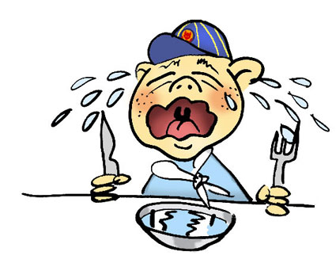
Medios inferencia conducta motivada
Observación
Poner mayor atención a los antecedentes conocidos.

Slide 14
Elementos o características de la conducta motivada ….
Esfuerzo – se refiere a la magnitud o intensidad de la conducta que se exhibe para alcanzar una meta o un objetivo ya sea personal o laboral.
Persistencia – se refiere al esfuerzo sostenido para alcanzar una meta o objetivo.
Dirección- se refiere a si el esfuerzo y la persistencia van en la vía correcta.

Slide 15
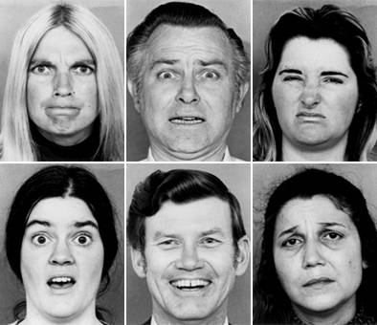
Latencia
Elección
Probabilidad de respuesta
Expresiones faciales
Expresión corporal

Slide 16
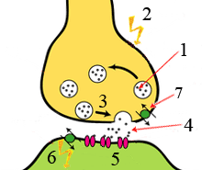
Fisiología de la conducta motivada
Sistema nervios.
Sistema endocrino.

Slide 17
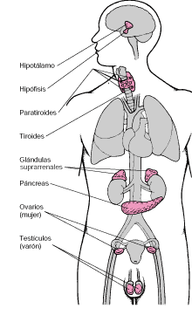
Fisiología dela conducta motivada
Sistema endocrino

Slide 18
Fisiología de la conducta motivada (cambios neuronales y hormonales)
Pruebas de sangre
Pruebas de saliva
Análisis de orina
Presión arterial
Frecuencia respiratoria
Dilatación de a pupila
Electro miógrafo
Respuesta galvánica de la piel

Slide 19
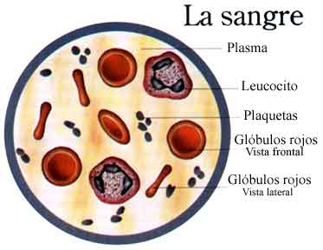
Cinco sistemas de excitación corporal.
Cardiovascular
Plasma
Ocular
Electro -dérmico
Actividad musculo -esquelético.

Slide 20
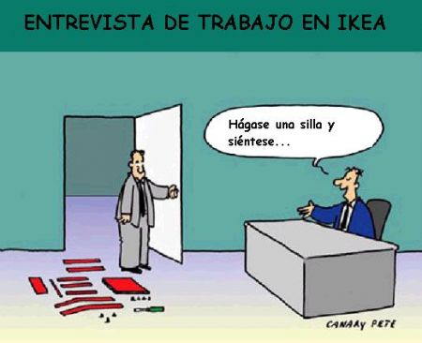
Autovaloración o testimonio
Cuanta ansiedad siente usted cuando habla con extraños
1 -ninguna 2-poca
3-mucha

Slide 21
Temas para el estudio de la motivación
La motivación facilita la adaptación.
Los motivos afectan la conducta al dirigir la atención.
La intensidad del motivo varía con el tiempo e influye en la fuerza de la conducta.
La motivación incluye la tendencias de aproximación evitación.
La motivación no solo varia en su intensidad sino también en su tipo.
Los principios motivacionales tienen aplicación.
Los estudios del a motivación explican el contenido de la naturaleza humana.

Slide 22
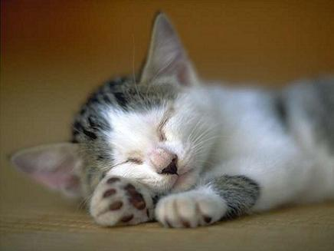
Buenas
Tardes

